Slide 1
Dragon Medical One, formation formateurs

Slide 2
Agenda
3 axes de formations
Présentation générale de DMO
Différentes utilisations avec DMO
Création de texte
Ajout de mots
Utilisation/Création d’insertions automatiques
Utilisation/Création de commandes pas à pas
Ancrage
Paramètres
(modifications, aide en ligne, module de formation,…)

Slide 3
Présentation générale

Slide 4



Introduction
DMO ou Dragon Medical One, appelé également Dragon
Transcription du texte:
Contrôler DMO en utilisant:
Gain de temps (Observations, CR, Lettres, Mails,…).
A la voix directement,
Passage par la boite de dictée.
L’interface utilisateur,
Le clavier,
La voix
Les boutons du microphone.

Slide 5

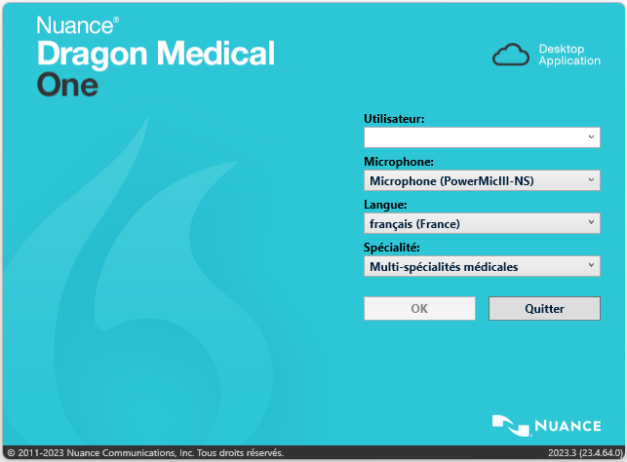
Présentation de DMO
Connexion via un identifiant avec ou sans mot de passe
Type de microphone
Langues: Français par défaut, possibilité de dicter en Anglais
Spécialité = dictionnaire
Par défaut Multi- spécialités Médicales

Slide 6
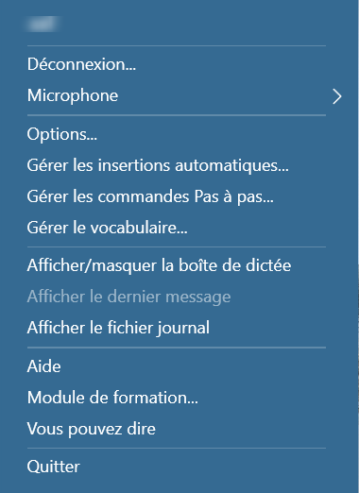


Présentation de DMO
Barre Dragon
Menu de Paramétrage
Bouton d’enregistrement

Slide 7
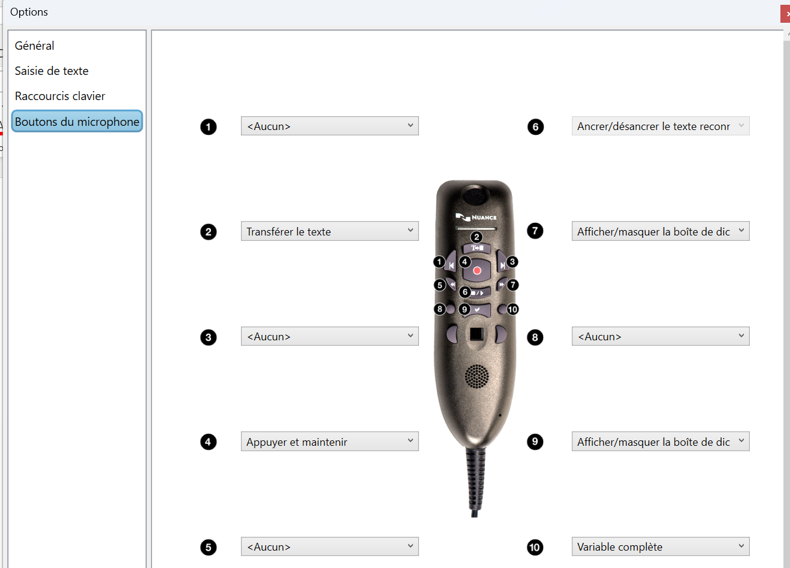
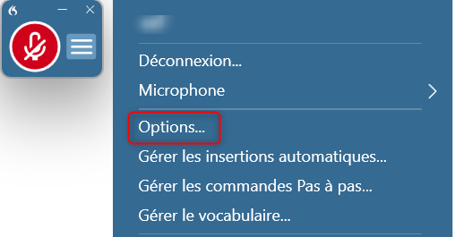
Utilisation du microphone
L’utilisateur peut modifier les paramètres de son microphone
Option/Bouton du microphone

Slide 8
Utilisation de DMO : Création de texte

Slide 9
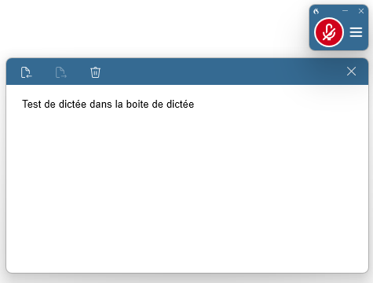
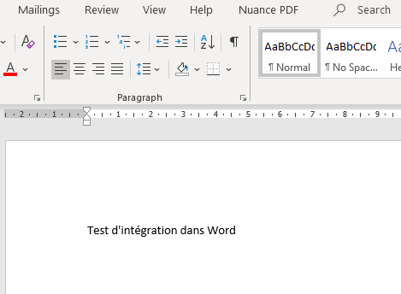
Création de texte
La création de texte:
Directement dans l’application métier : dictée au curseur
Via la boite de dictée de Dragon, puis transfère de texte dans l’application

Slide 10
Création de texte
Lors de la création de texte, il faut:
Appuyer sur le bouton Record du microphone puis dicter
Dicter explicitement, naturellement en incluant la ponctuation, les symboles,…
Pour obtenir | Dites
Nouveau paragraphe | paragraphe
Retour à la ligne | à la ligne
« | ouvrir les guillemets | ouvrez les guillemets
» | fermer les guillemets
: | deux points
; | point-virgule
, | virgule
. | point
? | point d'interrogation
! | point d'exclamation
... | points de suspension | trois (petits) points | trois points de suspension
( | parenthèse ouvrante | ouvrir la parenthèse | ouvrir les parenthèses | ouvrez la parenthèse | ouvrez les parenthèses
) | parenthèse fermante | fermer la parenthèse | fermer les parenthèses
[ | crochet ouvrant
] | crochet fermant
- | (petit) tiret | petit trait
/ | slash
* | astérisque
\ | backslash
% | pour cent
+ | plus | symbole plus
- | moins | symbole moins
÷ | divisé | symbole divisé
Pour obtenir | Dites
1er janvier 2011 | premier janvier deux-mille-onze
04-mars-11 | quatre mars deux-mille-onze
04/03/2011 | zéro quatre zéro trois deux-mille-onze
20-mai | vingt mai
Juin 1994 | juin mille-neuf-cent-quatre-vingt-quatorze
60 kg | soixante kilogrammes / soixante kilos
122/80 | cent-vingt-deux slash quatre-vingts
37ºC | trente-sept degrés Celsius
99ºF | quatre-vingt-dix-neuf degrés Fahrenheit
50 μg | cinquante microgrammes
50 mg | cinquante milligrammes
Quatre | quatre
4 | chiffre quatre / en chiffres quatre
IV | chiffre romain quatre / grand quatre
23 | vingt-trois
179 | cent-soixante-dix-neuf
142 015 | cent-quarante-deux-mille-quinze
127 milliards | cent-vingt-sept milliards
11/32 | onze slash trente-deux
50 m | cinquante mètres
200 kg | deux-cents kilogrammes/deux-cents kilos

Slide 11
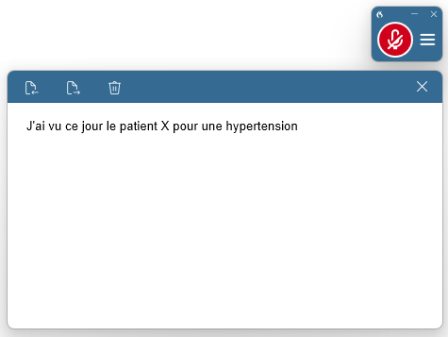

Création de texte - Boite de dictée
Dans certaines applications, le contenu apparait dans la boite de dictée
Les corrections sont effectuées dans la boite de dictée avant le transfert dans l’application.
Le transfert s’effectue:
Icône
Bouton du microphone (par défaut « EOL »)
Commande vocale « Transférer le texte »

Slide 12
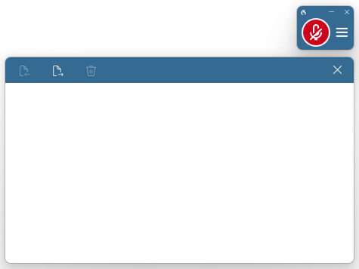

Création de texte - Boite de dictée
En cas d’erreur de transfert, le texte n’est pas perdu.
La récupération s’effectue:
Via l’icône
Bouton de microphone (par défaut « INS »)
Commande vocale « Rappeler le texte »

Slide 13
Création de texte - Exercice
Dicter
Depuis un mois et demi [virgule] le patient signale l'apparition de vertiges intermittents avec une récupération toujours complète [point] [paragraphe] plus récemment [ouvrez la parenthèse] quinze jours [fermez la parenthèse] [virgule] ses sensations vertigineuses durant deux à trois minutes s'accompagnaient également d'apparition brutale d'un endormissement de l'hémicorps gauche ou droit [ouvrez la parenthèse] plus souvent gauche [fermez la parenthèse] [virgule] face comprise [virgule] et d'une durée inférieure à cinq minutes [point à la ligne] en date du neuf juin au lever [virgule] il signale l'apparition de sensations vertigineuses nettement augmentées par les mouvements et qui s'amélioraient lors de l'alitement [point-virgule] celles-ci se sont accompagnées de difficultés d'élocution à type de dysarthrie mais pas de trouble sensitif [point]
Résultats
Depuis un mois et demi, le patient signale l'apparition de vertiges intermittents avec une récupération toujours complète.
Plus récemment (15 jours), ses sensations vertigineuses durant 2 à 3 minutes s'accompagnaient également d'apparition brutale d'un endormissement de l'hémicorps gauche ou droit (plus souvent gauche), face comprise, et d'une durée < à 5 minutes. En date du 9 juin au lever, il signale l'apparition de sensations vertigineuses nettement augmentées par les mouvements et qui s'amélioraient lors de l'alitement ; celles-ci se sont accompagnées de difficultés d'élocution à type de dysarthrie mais pas de trouble sensitif.

Slide 14
Utilisation de DMO : Ajout de mots

Slide 15
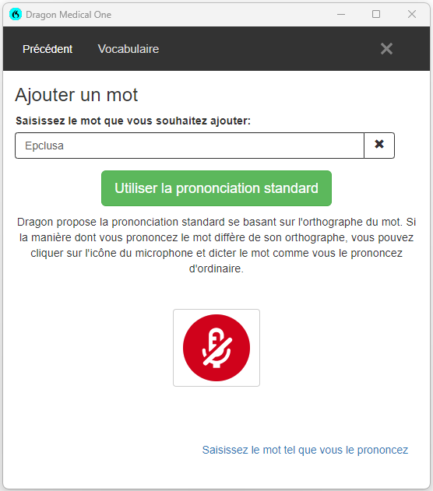
Ajout de mots – Prononciation standard
L’utilisateur peut enrichir le vocabulaire, en ajoutant des mots à son vocabulaire qui ne sont pas reconnus.
L’ajout de mots s’effectue:
Sélectionner le mot « faux » à la voix ou avec la souris.
Utiliser la commande vocale « Ajouter un mot » ou « Ajouter au vocabulaire »
Exemple:
Phrase dictée : « Traitement : Epclusa » (écrit : « Traitement : Flux à »)
Dites sélectionner « Traitement : Flux à »
Puis la commande Vocale « Ajouter un Mot »
Taper « Epclusa » et cliquer sur « Utiliser la prononciation par défaut »

Slide 16
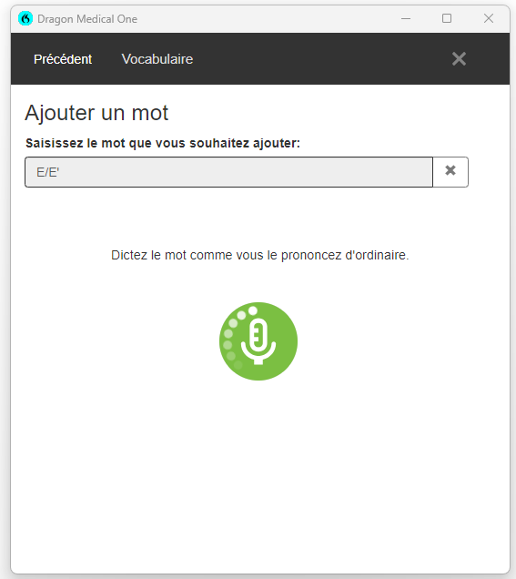
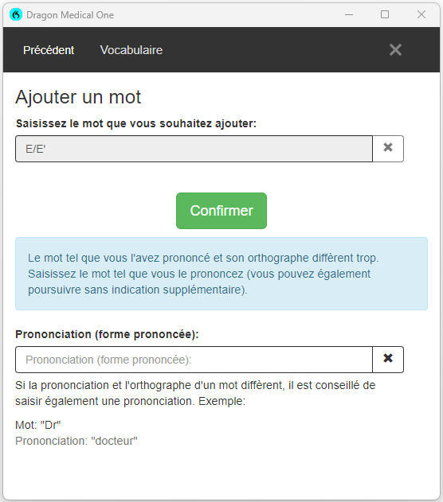


Ajout de mots – Entrainement à la voix
L’utilisateur peut enrichir le vocabulaire, en ajoutant des mots à son vocabulaire qui ne sont pas reconnus.
Cliquer sur le bouton avec la souris et non le microphone ; celui-ci devient
Prononcer le mot naturellement
L’enregistrement s’arrêtera tout seul.
Si le mot est trop différent de la forme prononcée, il faudra écrire une forme prononcée comme vous l’entendez
Exemple: eu slache eu prime

Slide 17
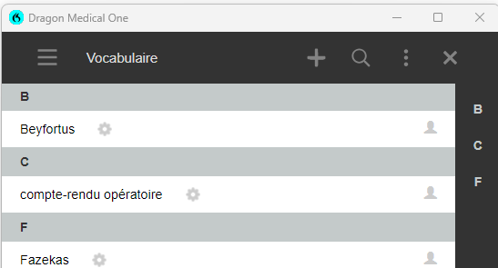
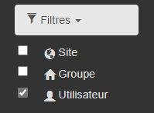
Gestion des mots
Pour gérer les mots:
La commande vocale «Gérer les mots» ou «Gérer le vocabulaire»
L’icône , puis gérer le vocabulaire
Pour visualiser, l’ensemble des mots lié à un groupe, site

Slide 18
Utilisation de DMO : Insertions automatiques
Les insertions automatiques sont des textes types à appeler via une commande vocale (formule de politesse, textes à trous).
Saisie rapide, uniformisation des documents, standardisation des process

Slide 19
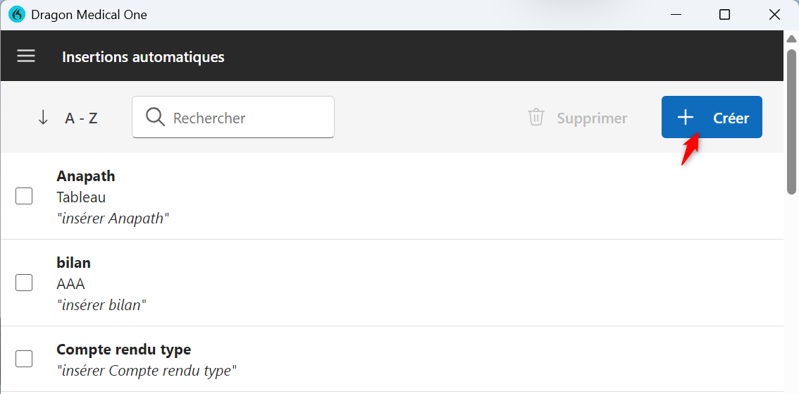
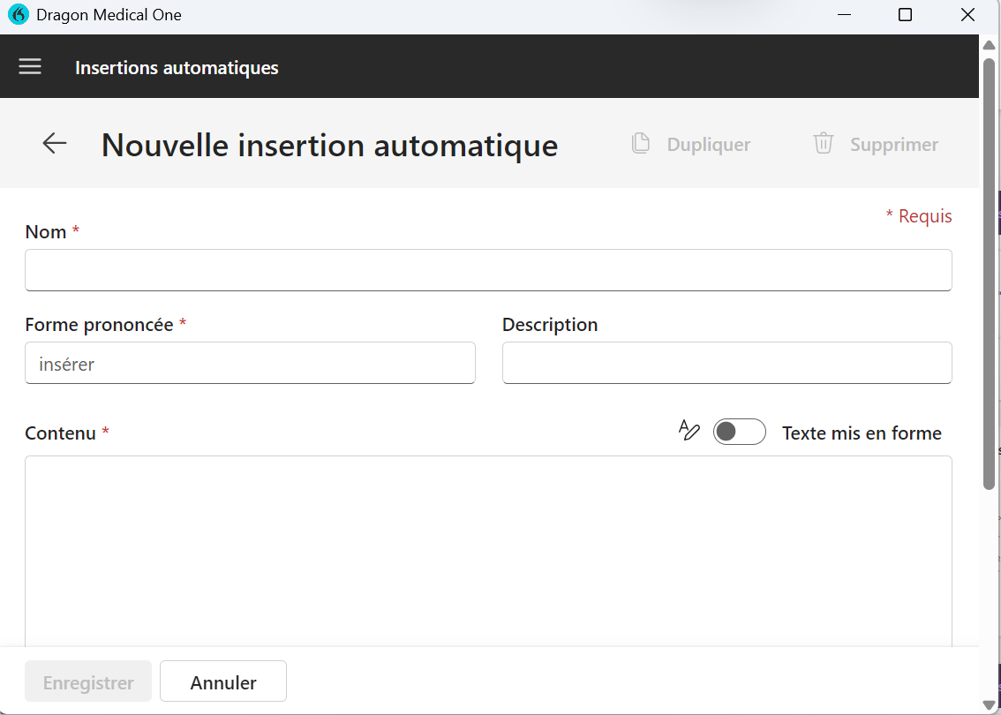
Insertions automatiques
Commande vocale « Ajouter une insertion automatique »
Saisir un nom
Saisir une forme prononcée en excluant :
Les phrases très courtes (une seule syllabe par exemple)
Les majuscules (sauf pour les acronymes, par exemple I R M)
Les abréviations
Les chiffres (utilisez 'douze' au lieu de '12')
Les signes de ponctuation (tels que ", ! ?, etc.)
Les symboles (tels que +, -, &, $, etc.)
Saisir le contenu, possibilité d’intégrer des Variables [ ]
Exemple : [], [oui], [oui | non]

Slide 20
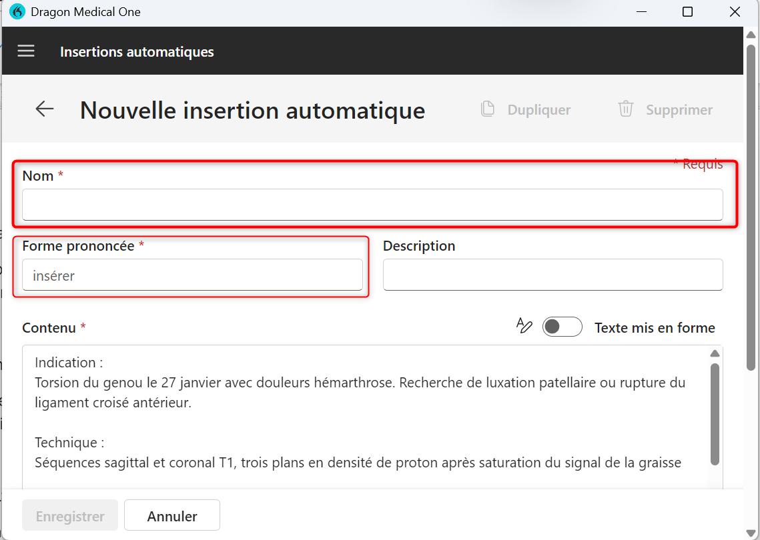
Insertions automatiques
Récupération de texte et création d’insertion automatique:
Les commandes vocales : « tout sélectionner » « sélectionner de [texte] jusqu’à [texte] , « Sélectionner ce paragraphe »
Avec la souris
Une fois sélectionné, utilisez la commande vocale «Ajouter une insertion automatique», saisir:
Nom
Forme prononcée

Slide 21
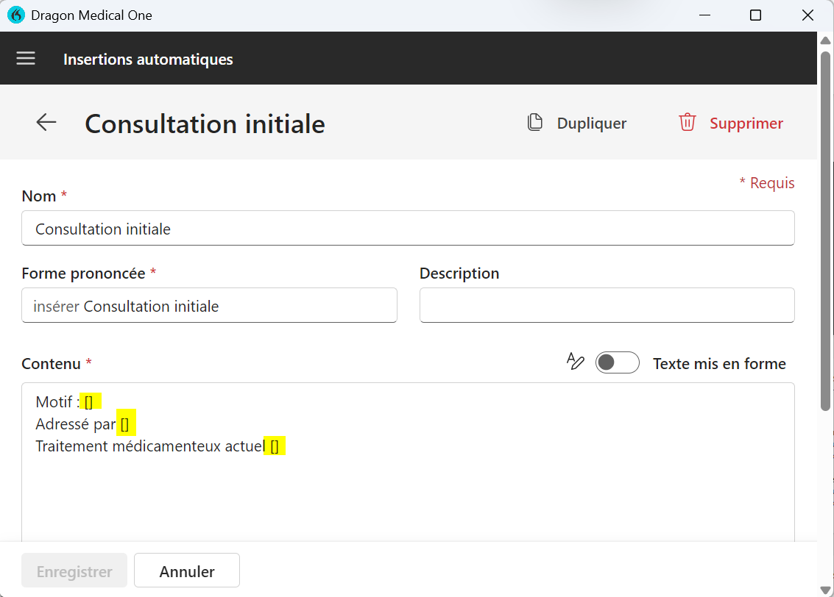
Insertions automatiques
Pour gérer les variables « [ ] », «[.. |.. ] » dans vos insertions automatiques:
La commande «variable complète»,
Accepte la valeur par défaut de cette variable
Bouton du microphone pouvant être configuré
La commande «accepter les valeurs par défaut»,
Accepte la valeur par défaut de toutes les variables
Bouton du microphone pouvant être configuré

Slide 22



Insertions automatiques
Copier une insertion automatique
Supprimer une insertion automatique
Retour à la liste des insertions automatiques
Données obligatoires lors de la création d’une insertion automatique

Slide 23
Insertions automatiques
Exercices
Création d’une formule de politesse
Création d’un bilan biologique avec des variables.

Slide 24
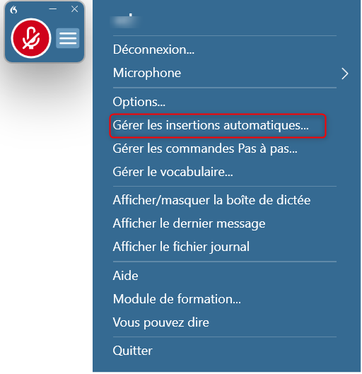
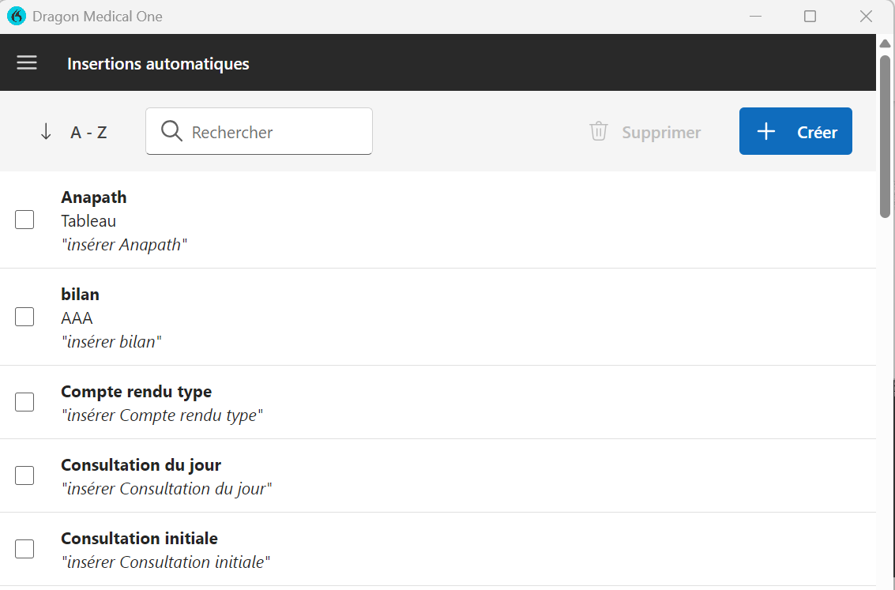
Insertions automatiques
La gestion des insertions automatiques (propre à l’utilisateur) :
Commande vocale «Gérer les insertions automatiques»
Icône , puis « Gérer les insertions automatiques ».

Slide 25
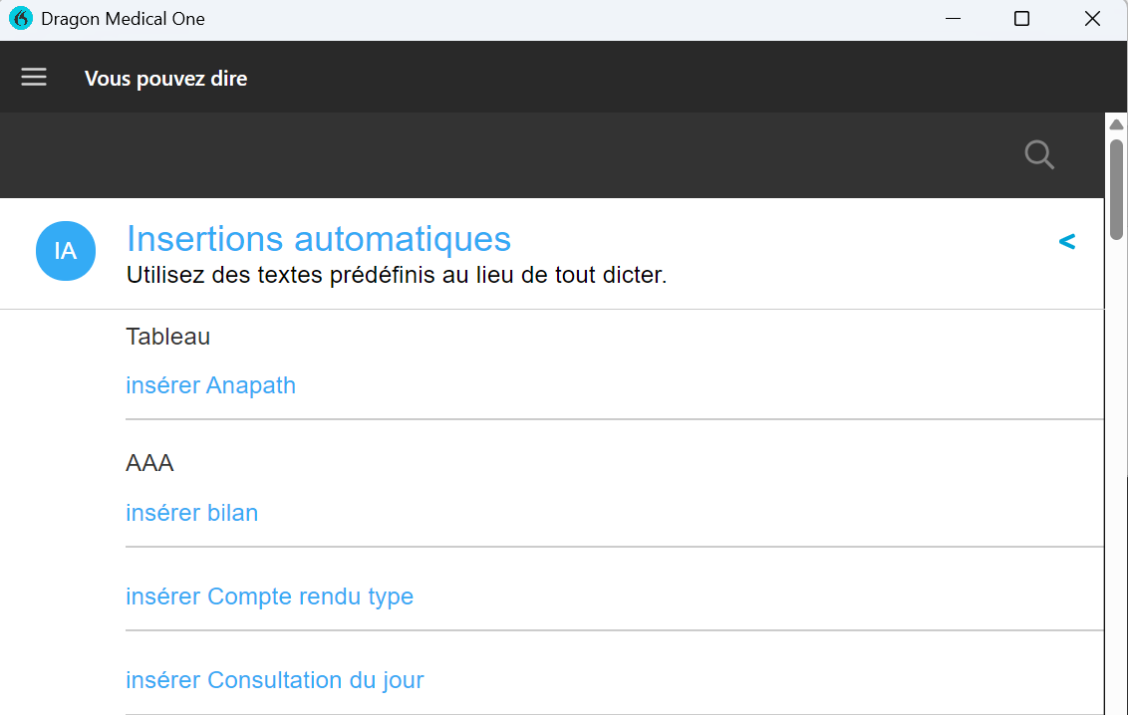
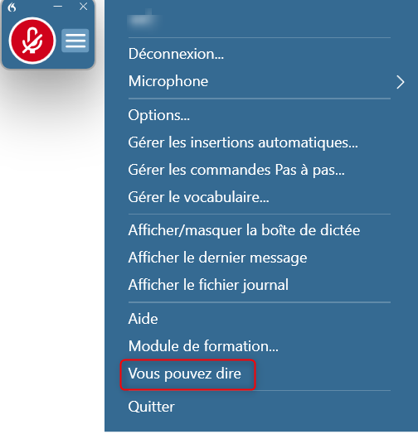
Insertions automatiques
Pour visualiser toutes les insertions automatiques qu’un utilisateur peut utiliser ( les siennes et celles partagées):
Commande vocale «que puis-je dire»
Icône , puis « Vous pouvez dire ».

Slide 26
Utilisation de DMO : Commandes pas à pas

Slide 27
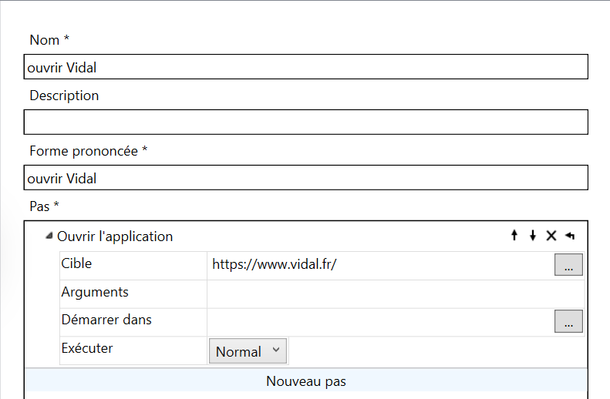
Commandes Pas à pas
Les commandes Pas à pas exécutent une série d’actions via une seule commande vocale.
Pour ajouter une nouvelle commande Pas à pas:
Commande vocale « Ajouter commande Pas à pas »
Icône , puis « Gérer les commandes Pas à pas »
Exemple:
« Ouvrir Vidal»

Slide 28
Utilisation de DMO : Ancrage

Slide 29


Ancrage
L’ancrage permet de figer le curseur dans une zone (où la dictée au curseur est fonctionnelle) et y dicter tout en naviguant dans d’autres outils (radio, antécédents, résultats de biologie..).
Vous pouvez réaliser l’ancrage dans l’application cible:
Commande vocale «Ancrer le texte reconnu», «Désancrer le texte reconnu»
Bouton microphone à définir
Au niveau de la barre de Dragon, passage de à
Lorsque vous naviguez sur une autre application et que vous dictez en même temps, le bouton d’ancrage devient vert

Slide 30
Paramètres

Slide 31
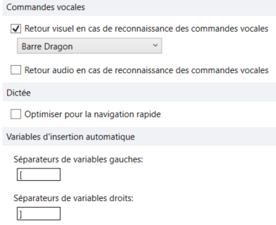
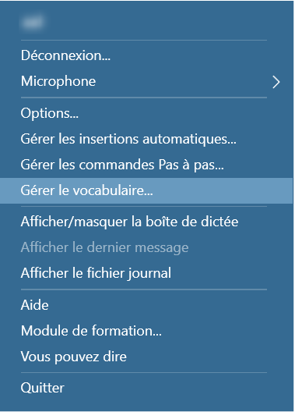
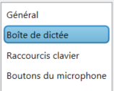
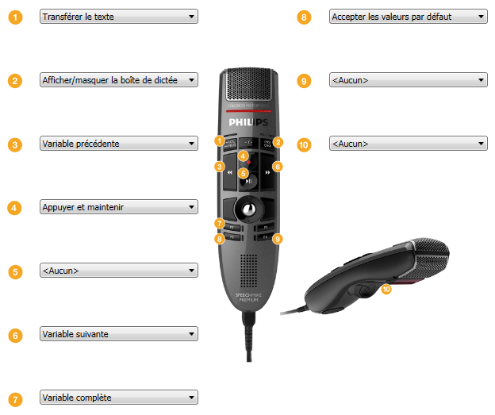
Paramètres
Un utilisateur peut modifier ses options au niveau de la barre de Dragon

Slide 32

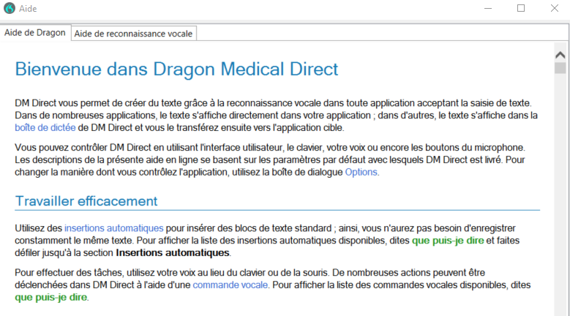
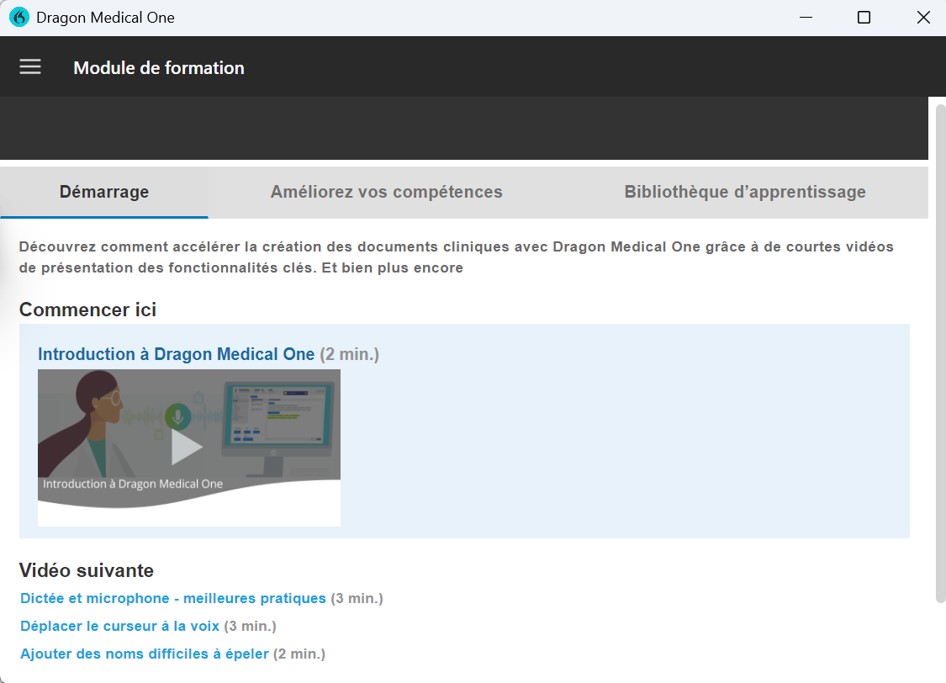
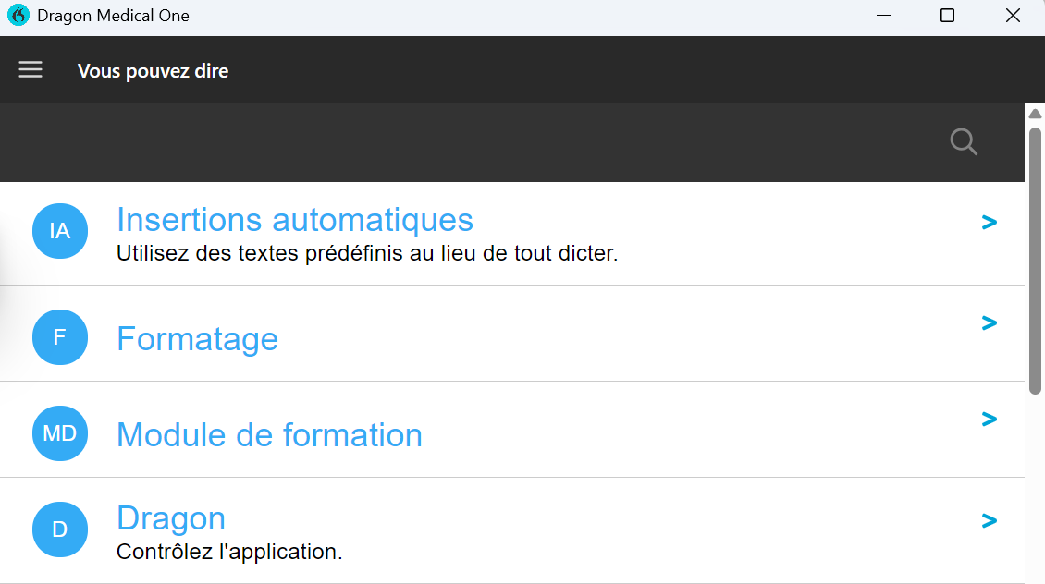
Paramètres
Un utilisateur peut modifier ses options au niveau de la barre de Dragon

Slide 33
Liens utiles
Nouveautés DMO 2024.3

